Slide 1

Universidad Autónoma del Estado de México
Programa de Estudios por Competencias “Estructuras de Datos”
Programa educativo: “Ingeniería en Computación”
Área de docencia: Programación e Ingeniería de software
Créditos: 8.
Autor: M. en A. Ana Luisa Ramírez Roja.
Centro Universitario UAEM Ecatepec
Algoritmo para el camino mas corto

Slide 2
  1. DATOS DE IDENTIFICACIÓN
  2. PRESENTACIÓN
  3. OBJETIVOS DE LA ASIGNATURA
  4. CONOCIMIENTOS
  5. GUIÓN EXPLICATIVO
  6. ALGORITMO PARA EL CAMINO MAS CORTO
  7. CONCLUSIONES
  8. BIBLIOGRAFÍA
ÍNDICE

Slide 3
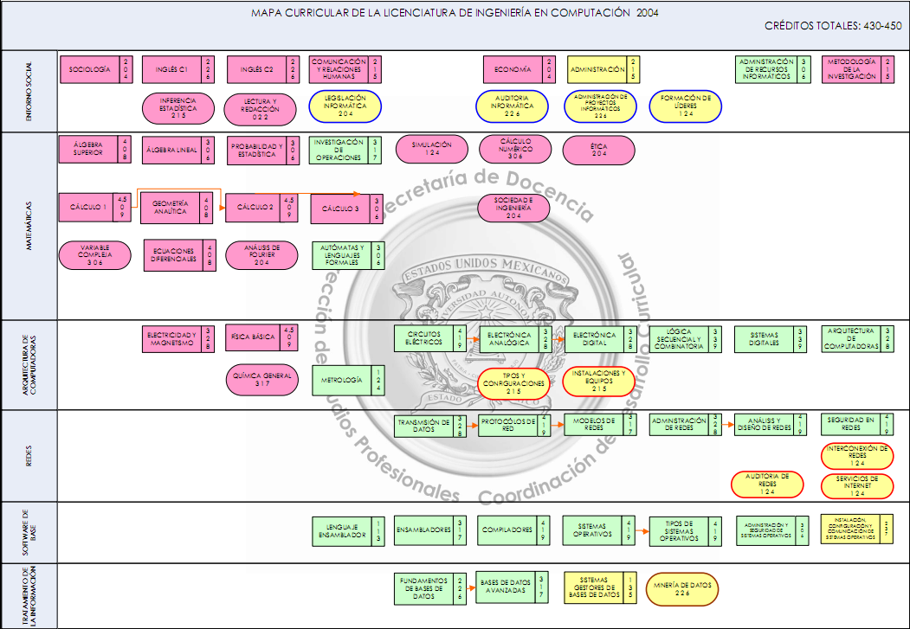

Slide 4
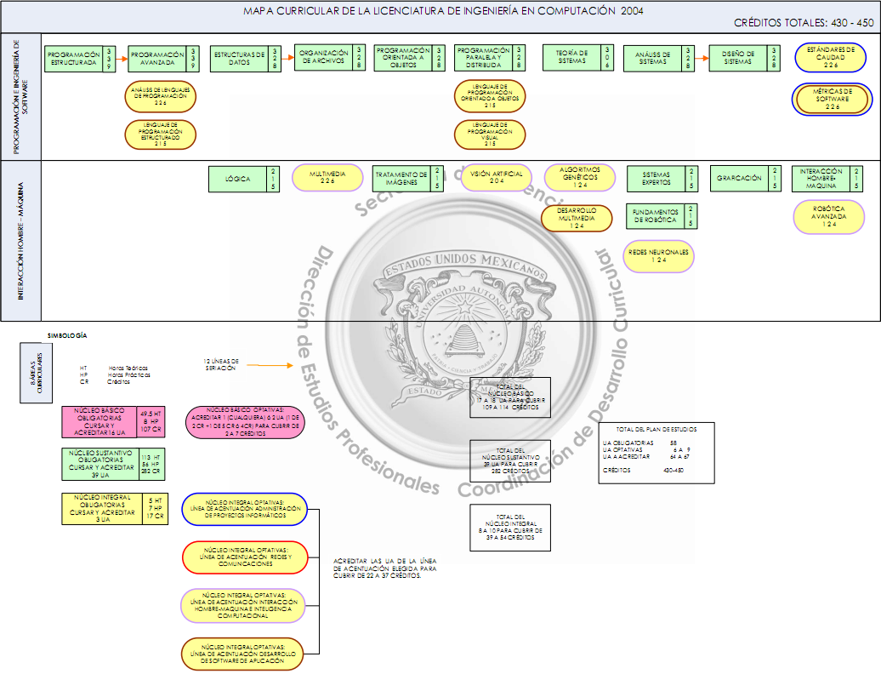

Slide 5
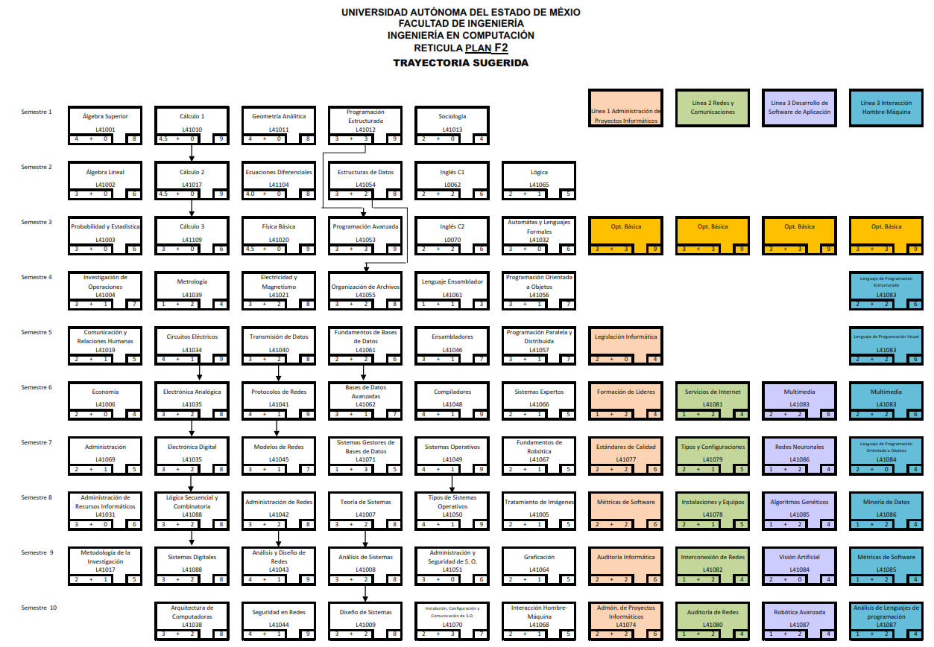
http://fi.uaemex.mx/portal/coordinaciones/ICO/traIdeICO.php

Slide 6
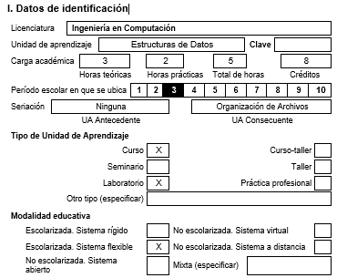

Slide 7
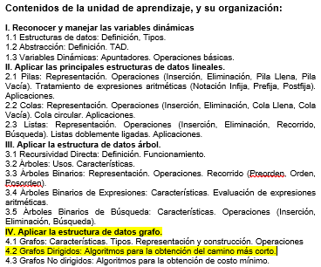

Slide 8

EL ESTUDIO DE LA ESTRUCTURA DE DATOS, SIN DUDA ES UNO DE LOS MÁS IMPORTANTES DENTRO DE LAS CARRERAS RELACIONADAS CON LA COMPUTACIÓN, YA QUE EL CONOCIMIENTO EFICIENTE DE LAS ESTRUCTURAS DE DATOS SUELE SER VITAL EN LA FORMACIÓN DE LOS ALUMNOS DEBIDO A LA TRASCENDENCIA QUE UN APRENDIZAJE TEÓRICO-PRÁCTICO DE LAS MISMAS SUPONDRÁ PARA SU CARRERA.
2. Presentación
LAS ESTRUCTURAS DINÁMICAS NOS PERMITEN CREAR ESTRUCTURAS DE DATOS QUE SE ADAPTEN A LAS NECESIDADES REALES A LAS QUE SUELEN ENFRENTARSE NUESTROS PROGRAMAS. PERO NO SÓLO ESO, TAMBIÉN NOS PERMITIRÁN CREAR ESTRUCTURAS DE DATOS MUY FLEXIBLES, YA SEA EN CUANTO AL ORDEN, LA ESTRUCTURA INTERNA O LAS RELACIONES ENTRE LOS ELEMENTOS QUE LAS COMPONEN.

Slide 9

Identificara las herramientas teóricas fundamentales para la representación y manipulación de información en la computadora, haciendo énfasis en el tipo de datos dinámicos; así como conocer y aplicar los algoritmos básicos de ordenamiento y búsqueda.
3. Objetivo

Slide 10
Conocer y aplicar los algoritmos básicos de ordenación y búsqueda, así como el algoritmo para el camino mas corto.
4. Conocimientos

Slide 11
El proceso de enseñanza-aprendizaje se realizará mediante sesiones de explicación temática de los diferentes métodos de ordenamiento y búsqueda, caso específico: algoritmo para el camino mas corto, antecedentes temáticos para dar paso a la explicación visual y expositiva complementaria del tema con este material de visión proyectable, dando pauta a la realización de los ejercicios y prácticas de laboratorio que complementen lo visto en el aula.
5. Guion
Explicativo

Slide 12
1
2
3
6. Algoritmo
Para el camino
Mas corto
Ejemplos
Conclusión

Slide 13
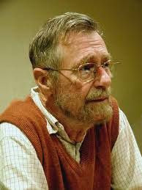
Edsger Wybe Dijkstra
Estudió física teórica en la Universidad de Leiden.
Contribuciones a la computación:
Solución del problema del camino más corto o algoritmo de Dijkstra
El algoritmo shunting yard
La notación polaca inversa
El algoritmo del banquero

Slide 14
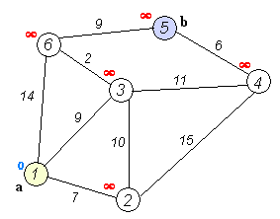
Algoritmo para el camino mas corto (Dijkstra)
Es un algoritmo para encontrar el camino más corto dado un nodo origen al resto de nodos en un grafo con pesos en cada arista.
Su nombre se refiere a Edsger Dijkstra, quien lo describió por primera vez en 1959.

Slide 15
Aplicaciones
En redes de computadores, los nodos corresponden a routers y las﻿ aristas entre ellos las conexiones, a cada conexión se le asigna un costo (distancia) y de esta manera algunos protocolos de enrutamiento usan el algoritmo de Dijkstra para encontrar la mejor ruta entre nodos.
Para encontrar direcciones de forma automática entre localizaciones físicas, tales como direcciones en mapas callejeros.

Slide 16
Problema que resuelve
Resuelve el problema del camino más corto.
Problema de decisión: Existe un camino mas corto que L?
Explicación: La pregunta te dice si hay un camino mas corto que L, la respuesta será un si o un no. Si la respuesta es un si, entonces hay un camino mas corto que L, y se vuelve a preguntar hasta que la respuesta sea no. Cuando sea no, la solución se abra optimizado.

Slide 17
Algoritmo:
Nos optimiza los caminos que hemos de recorrer entre nodos en un grafo. Lo que nos interesa es llegar por el menor.
Seleccionamos el nodo no visitado con menor distancia acumulada(S)
Sumamos la distancia acumulada en dicho nodo con la distancia de las aristas a los nodos a los que podemos acceder.

Slide 18
Algoritmo:
Comparamos la nueva distancia con la que teníamos acumulada en el nodo destino (en caso de tener ya alguna) y nos quedamos con la menor.
Marcamos el nodo actual como visitado y volvemos al paso
Así obtendremos las distancias mínimas a un nodo dado.

Slide 19
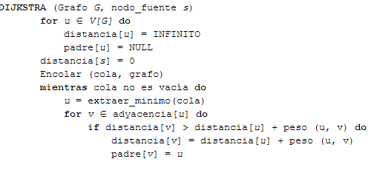
Pseudocódigo

Slide 20
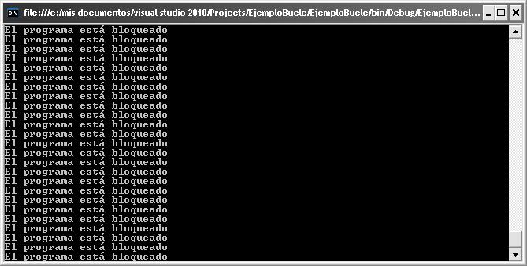
Error!
Cabe destacar que para que el algoritmo funcione, sus pesos en las aristas deben ser positivos, ya que en caso de se negativos se caería en un ciclo infinito.

Slide 21

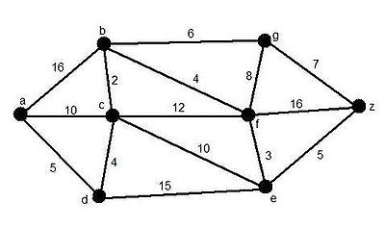
2
Ejemplo 1°
Se buscara el camino mas corto desde "a" hasta "z". Aunque el algoritmo busca el camino mas corto a todos los vértices, también se puede utilizar el mismo algoritmo para encontrar el mas corto a cualquier otro punto, lo haremos solo hasta z para entender como funciona.

Slide 22
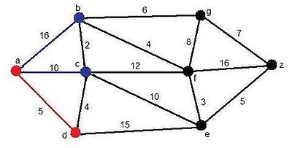
Se pintaran con rojo las aristas y vértices pertenecientes a la solución momentánea.
Y con azul las aristas y vértices candidatos (a los que se puede hacer un movimiento).
1- En el primer paso hay 3 vértices candidatos desde a, estos son: b, c, d. Y se realiza el camino hacia d ya que es el caminos mas corto de los 3. Entonces:
Solución momentánea:
Camino a->d Distancia: 5

Slide 23
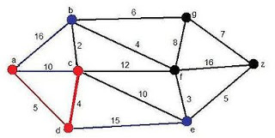
Se pintaran con rojo las aristas y vértices pertenecientes a la solución momentánea.
Y con azul las aristas y vértices candidatos (a los que se puede hacer un movimiento).
2- En el segundo paso, los candidatos son c y e (sin tomar en cuenta a por lógica), entonces escoge el mas corto de esos 2, que viene siendo el c.
Solución momentánea:
Camino a->d->c. Distancia: 9

Slide 24
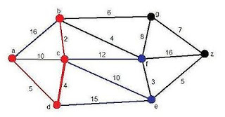
Se pintaran con rojo las aristas y vértices pertenecientes a la solución momentánea.
Y con azul las aristas y vértices candidatos (a los que se puede hacer un movimiento).
3- En el tercer paso, los candidatos son b y f, entonces se escoge de nuevo el de menor distancia, b.
Solución momentánea:
Camino: a->d->c->b Distancia: 11

Slide 25
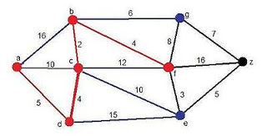
Se pintaran con rojo las aristas y vértices pertenecientes a la solución momentánea.
Y con azul las aristas y vértices candidatos (a los que se puede hacer un movimiento).
4-. Los candidatos son f y g, se procede a escoger el camino mas corto , f.
Solución momentánea:
Camino: a->d->c->b->f. Distancia: 15

Slide 26
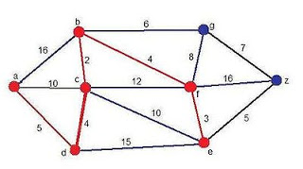
Se pintaran con rojo las aristas y vértices pertenecientes a la solución momentánea.
Y con azul las aristas y vértices candidatos (a los que se puede hacer un movimiento).
5-. Los candidatos son z y e, con respecto a f. Se escoge el mas corto que es e
Solución momentánea:
Camino: a->d->c->b->f->e Distancia: 18

Slide 27
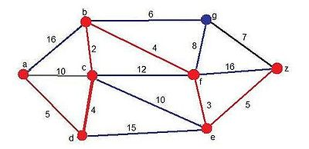
Se pintaran con rojo las aristas y vértices pertenecientes a la solución momentánea.
Y con azul las aristas y vértices candidatos (a los que se puede hacer un movimiento).
6-. Se tiene solo un candidato, z, entonces el camino final y mínimo obtenido es:
Solución momentánea:
Camino: a->d->c->b->f->e->z Distancia: 23

Slide 28
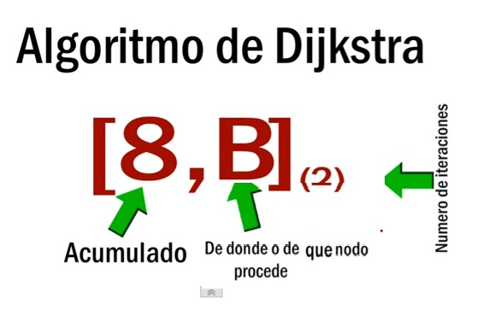
Ejemplo 2°
Para comenzar a hacer el grafo, tenemos que hacer el etiquetado que es de la forma siguiente:
Es la distancia que se encuentra desde el inicio hasta el nodo
Cantidad de operaciones que se realizan
Es de donde proviene el nodo

Slide 29
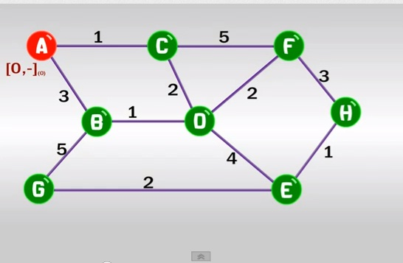
* Seleccionamos el nodo A, que será el punto permanente, comenzando con el etiquetado queda [0,-], ya que no tiene una distancia acumulada y no tiene un nodo predecesor.

Slide 30
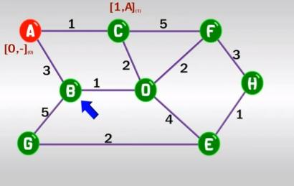
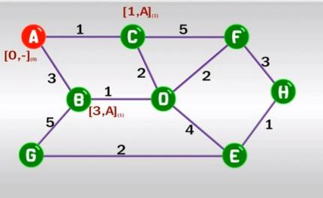
A continuación se etiquetan los nodos que estén conectados a A que serian B y C
Entonces queda de la siguiente manera [1,A], ya que 1 es la distancia acumulada de A a C, y proviene de A y lo mismo se hace con el nodo B, la distancia de A a B es 3 y proviene de A [3,A]
Ya que tenemos etiquetados todos los nodos que proceden del punto permanente, continuaremos haciendo otro nodo permanente el cual será el que tenga la distancia acumulada con el numero menor, en este caso seria C.

Slide 31
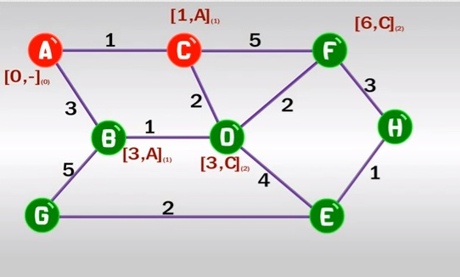
Etiquetamos los nodos conectados a C, que serian D y F, una vez terminados volveremos a sacar el nodo permanente que en este caso podría ser B y D, por que tienen la misma distancia. Aquí comenzaremos con D que tiene 3 nodos que podemos etiquetar que serian F, E y B. y así continuamos con todos los demás hasta tener todos etiquetados

Slide 32
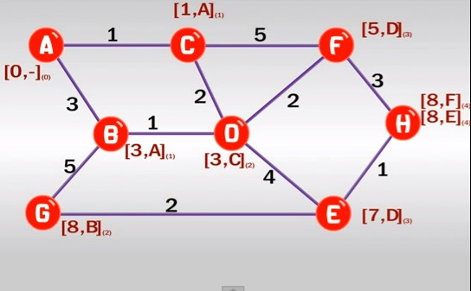
Una vez teniendo todo etiquetado, nos damos cuenta que en H tenemos 2 distancias que son igual a 8, lo cual significa que hay dos caminos mínimos posibles de A a H que son :
Dist: A→H = A→C→D→F→H ó A→C→D→E→H

Slide 33
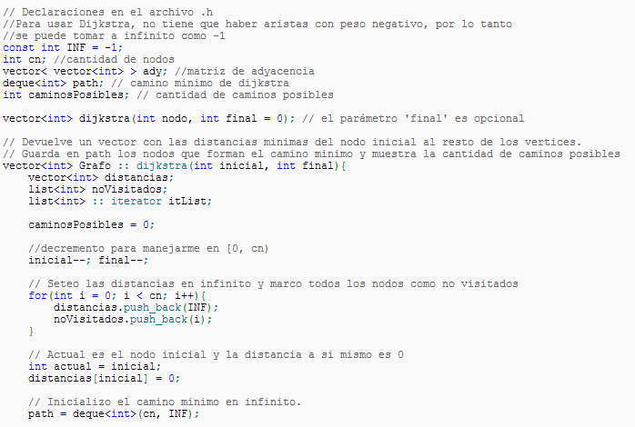
Ejemplo 3°
En c++

Slide 34
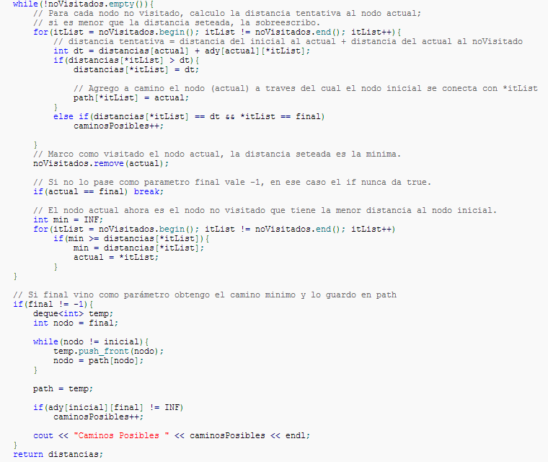

Slide 35
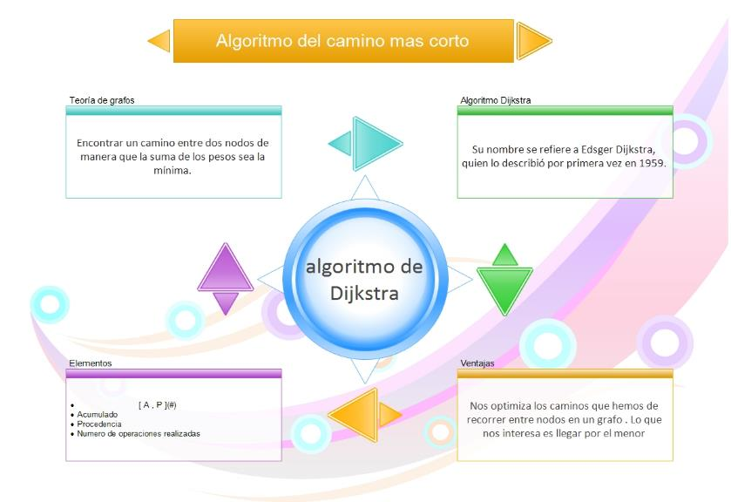
7. Conclusiones

Slide 36
Dudas
?

Slide 37
8. Bibliografía
JOYANES, AGUILAR LUIS Y ZAHONERO, MARTÍNEZ IGNACIO. ESTRUCTURA DE DATOS. ALGORITMOS, ABSTRACCIÓN Y OBJETOS. EDIT MC GRAW-HILL, MADRID, 1998.
JOYANES, AGUILAR LUIS. FUNDAMENTOS DE PROGRAMACIÓN. 2ª ED. EDIT. MCGRAW-HILL, MADRID, 1996.
3) LANGSAM, YEDIDYAH; AUGENSTEIN, MOSHE y TENEMBAUM, AARON M. ESTRUCTURAS DE DATOS EN C 2ª ED. EDIT. PRENTICE-HALL . MÉXICO, 1996.
4) CAIRÓ, OSVALDO y GUARDATI SILVIA. ESTRUCTURAS DE DATOS. EDIT. McGRAW-HILL. MÉXICO, 1992.
5) DALE, NELL y LILLY SUSAN. PASCAL Y ESTRUCTURAS DE DATOS. 2ª ED. EDIT. McGRAW-HILL. MÉXICO, 1992. Plan 1998 Programas Ingeniería en Computación
6) LIPSCHUTZ SEYMOUR. ESTRUCTURA DE DATOS. EDIT. McGRAW-HILL, SERIE SCHAUM. MÉXICO,1992.
G) BRASSARD, P. BRATLEY. FUNDAMENTOS DE ALGORITMIA,. EDIT. PRENTICE ESPAÑA 1998.

Slide 38





CONCLUSION:
Estas estructuras de datos son muy importantes para la vida diaria aunque no nos percatemos pero lo hacemos de manera inconsciente y en conclusión el algoritmo busca desde un nodo o vértice dado, el camino mas corto a todos los demás nodos, ya que este encuentra los caminos mas cortos, se detiene.
FIN

